Slide 1
Житомирський медичний інститут Житомирської обласної ради
Опитування
здобувачів вищої освіти
щодо якості організації
та проведення практик
Центр експертизи та моніторингу якості освітньої діяльності
2022 – 2023 навчальний рік

Slide 2
Період анкетування: січень 2023 р. Форма: он-лайн опитування за анкетою, яка розроблена за допомогою застосунку Google Forms.
Кількість запитань:
В анкеті, запропонованій здобувачам вищої освіти, було представлено 16 запитань.
Розробники анкети та організатори опитування:
Центр експертизи та моніторингу якості освітньої діяльності.
Мета: об’єктивна оцінка організації та проведення практик в інституті, яка буде використана для розробки заходів, спрямованих на вдосконалення якості проведення практики.
Кількість учасників анонімного опитування:
111 респондентів.

Slide 3
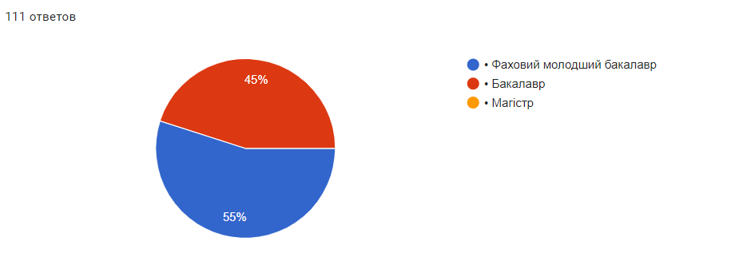
Вкажіть ступінь освіти, який Ви здобуваєте? - Фаховий молодший бакалавр - Бакалавр - Магістр

Slide 4
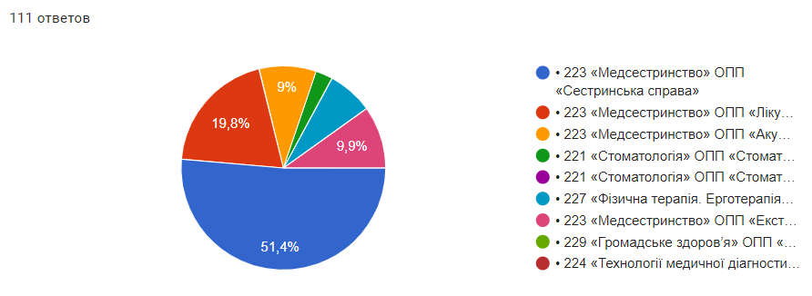
Вкажіть спеціальність та ОПП за якою Ви навчаєтесь? 223 «Медсестринство» ОПП «Сестринська справа» 223 «Медсестринство» ОПП «Лікувальна справа» 223 «Медсестринство» ОПП «Акушерська справа» 221 «Стоматологія» ОПП «Стоматологія» 221 «Стоматологія» ОПП «Стоматологія ортопедична» 227 «Фізична терапія. Ерготерапія» ОПП «Фізична терапія. Ерготерапія» 223 «Медсестринство» ОПП «Екстрена медицина» 229 «Громадське здоров’я» 224 «Технології медичної діагностики та лікування» ОПП «Технології медичної діагностики та лікування»

Slide 5
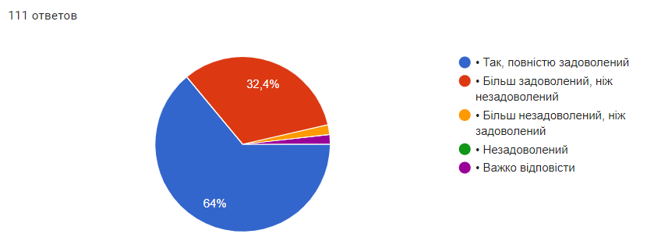
Чи задоволені Ви співвідношенням теоретичної і практичної складової освітньої програми?

Slide 6
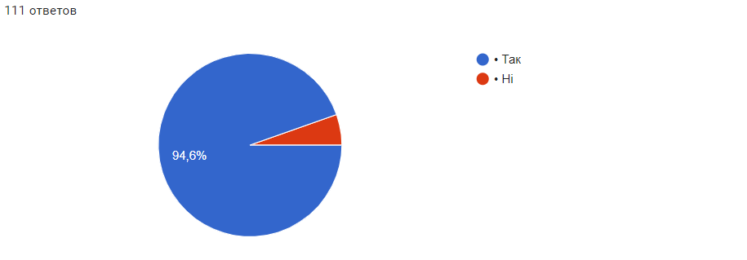
Чи проходили Ви практику впродовж цього навчального року? - Так - Ні

Slide 7
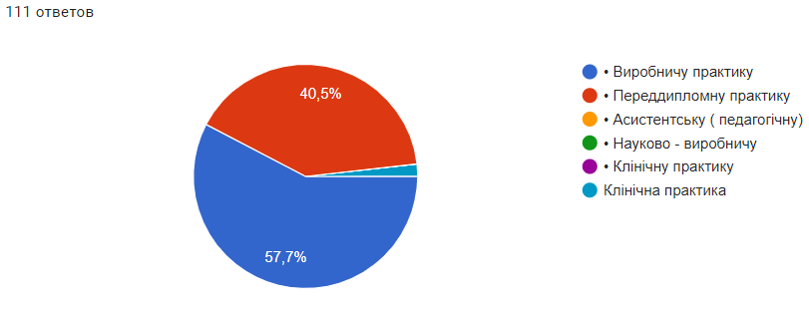
Який вид практики Ви проходили? - Виробничу практику - Переддипломну практику - Асистентську (педагогічну) - Науково – виробничу - Клінічну практику

Slide 8
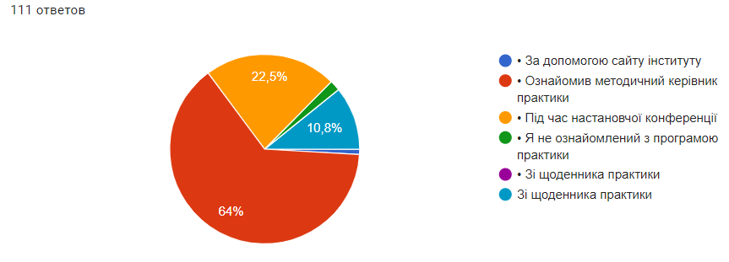
Яким чином Ви були ознайомлені з програмою практики? -За допомогою сайту інституту - Ознайомив методичний керівник практики - Під час настановчої конференції - Я не ознайомлений з програмою практики - Зі щоденника практики

Slide 9
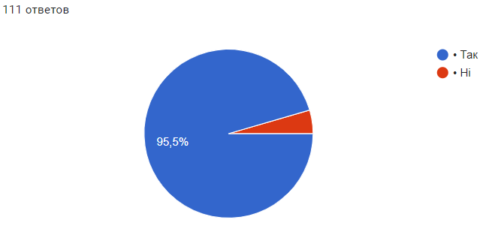
Чи проводилась з Вами настановча конференція перед проходженням практики? - Так - Ні

Slide 10
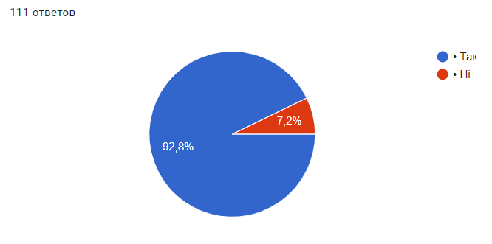
Як Ви вважаєте, чи відповідають завдання програми практики Вашій майбутній професії? - Так - Ні

Slide 11
Чи сприяло проходження практики підвищенню рівня Ваших знань, професійних компетентностей та практичних навичок? - Так - Ні

Slide 12
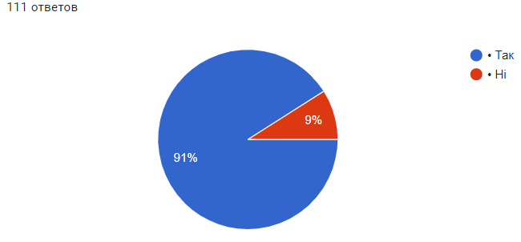
Чи був забезпечений під час проходження практики належний рівень професійної підготовки? - Так - Ні

Slide 13
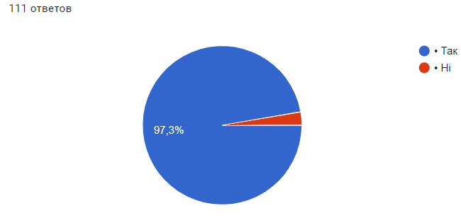
Чи справедливо і прозоро відбувається оцінювання результатів практики? - Так - Ні

Slide 14
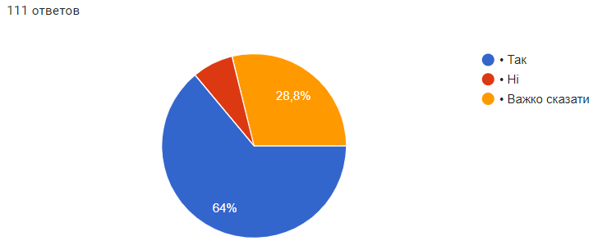
Чи розглядаєте Ви можливість повернутись після завершення навчання на базу проходження практики, якщо Вам запропонують там робоче місце? - Так - Ні - Важко сказати

Slide 15
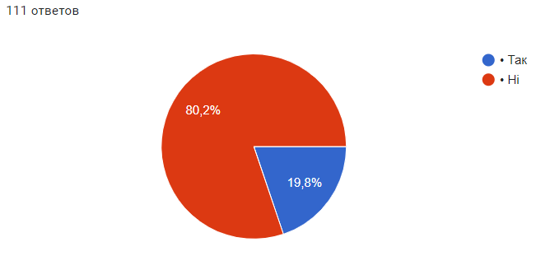
Чи були у Вас труднощі, які не дозволили Вам успішно виконати всі завдання практики? - Так - Ні

Slide 16
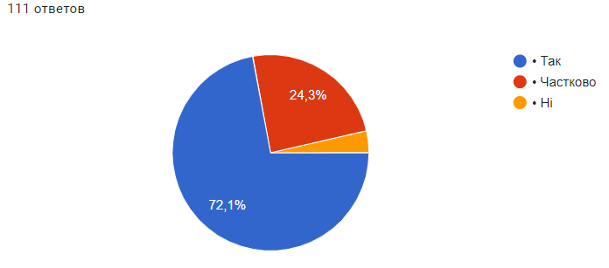
На Вашу думку, чи повністю Ваші керівники практики надають методичну допомогу в проходженні практики? - Так - Частково - Ні

Slide 17
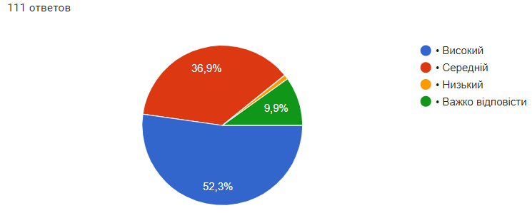
На Вашу думку, який рівень доступності методичного забезпечення практичної підготовки? - Високий - Середній - Низький - Важко відповісти

Slide 18
Ваші пропозиції щодо покращення практичної підготовки на Вашій освітній програмі та загалом в Житомирському медичному інституті ЖОР? - Пропозицій не маю, все влаштовує - Інший варіант
Пропозицій немає, все влаштовує.
Зробити практики трохи довшими, ніж 2-3 тижня, а так в цілому усе добре!
Під час практичних занять більше проводити і відпрацьовувати маніпуляції на манекенах та спостерігати за пацієнтами в лікувальних установах.
В педіатрії нам не дозволяли нічого робити ?!!!! Нічого не розказували та не показували, тому, на мою думку, слід підняти та вирішити дане питання з керівництвом закладу охорони здоров’я (щоб потім не говорили, які ми дурні і чому ми нічого не вміємо).
Хочеться більше практики парамедика, а не медсестри!
Менше студентів в одному відділенні ( max 5).
Опрацьовувати більше матеріалу на практичних заняттях, для кращої освіченості студентів у матеріалі.
Оновити щоденник згідно з новими наказами.
Немає ніяких пропозицій, все дуже сподобалось. Єдине, хотілось би, щоб на практику та відпрацювання практичних навичків давалося більше часу, так як матеріал краще запам'ятовується, коли ти все бачиш на власні очі.
Направляти в такі відділення, де можна було б навчитися чомусь новому (реанімація, фізіотерапевтичні кабінети).
Мені все сподобалось, і я повністю задоволена практикою.

